Slide 1

LibreOffice 4.2の新機能
OGASAWARA, Naruhiko
LibreOffice日本語チーム

Slide 2


LibreOffice 4.2ってどんなリリース？
一見ごく普通のメジャーリリース
だけど中身は相当チャレンジブル
  機能面でも大きな進化
  特にCalcにおいて内部構造の大きな変更
    パフォーマンスの大幅な向上
  MS Officeその他との相互運用性も大きく向上
でも……
  チャレンジが多いということはバグも多いということ><
  みんな頑張って潰しましょう
  でも今日は昨日の話だけ

Slide 3
インストール！
Windows
  とってきてインストーラを実行しましょう
Mac
  知らない（ぉ
  多分インストールイメージとってきて突っつけば入る
Ubuntu (Linux)
  LibreOffice PPAから入れるのが吉
一般に、まだBuggyなので4.1も残しましょう
$ sudo add-apt-repository ppa:libreoffice/ppa
$ sudo apt-get update (...)

Slide 4
Writer編
相互運用性以外はちょっと地味かも？

Slide 5

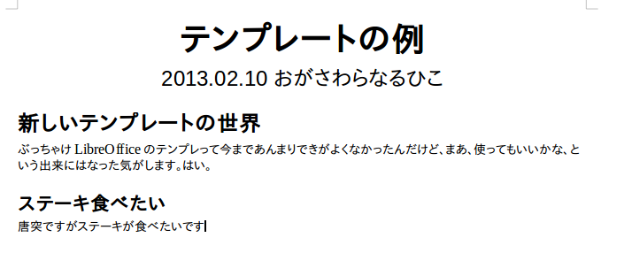
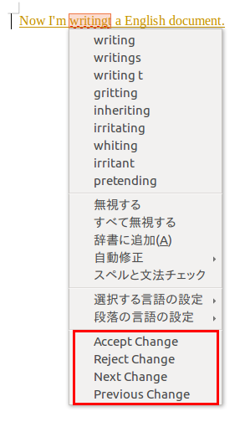
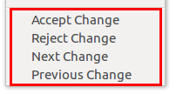
Writerの機能変更たち
文字に対して「囲み線」を設定できるようになった
標準テンプレがちょっとかっこよくなった
「変更の記録」がオンのとき、スペルチェックの右クリックで「反映」などが行えるように
翻訳できてないのは不具合……。

Slide 6
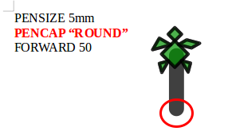
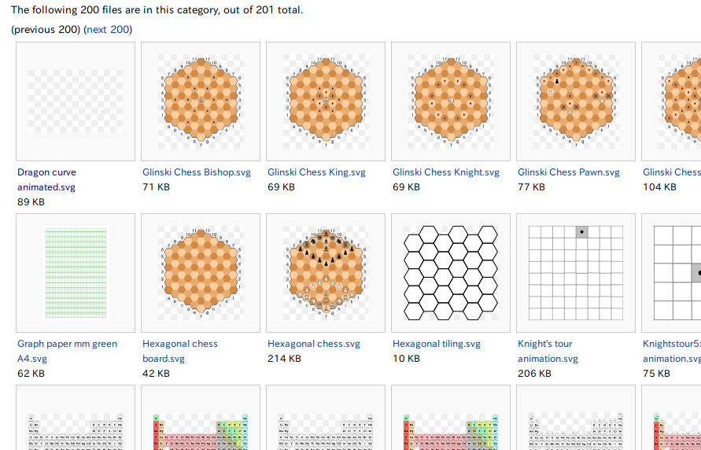
LibreLogo！
PENCAPの追加
SVGをクリッピングしつつバッチで生成できるようになった
ループするSVGアニメが作成可能に
https://commons.wikimedia.org/wiki/Category:Images_with_LibreLogo_source_code
https://wiki.documentfoundation.org/images/5/5a/Animated_maze.svg

Slide 7
Calc編
ますますちょっぱやになったけど、それだけじゃないよ？

Slide 8
まず注意！
4.2.0のCalcは
日本語環境だと
特定の条件で
突然死する
バグがある
開発版ではもう治ってますが……
……ので、Calcを使いまくりな人は
4.2.1まで待ったほうがいいかも

Slide 9
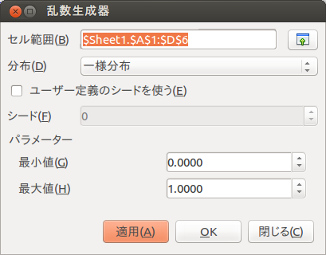
気を取り直して新機能……
細かな使い勝手の向上は置いとくとして
乱数をさくっと作成できるようになった
統計機能がビルトインで追加
  Excelの統計アドインには負けないよ！

Slide 10
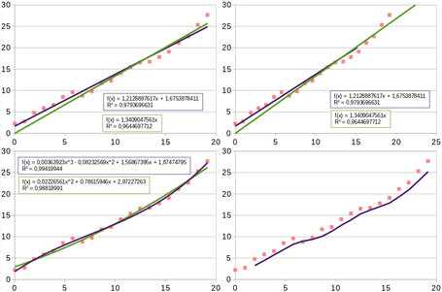
グラフ！
なんか色々統計っぽいグラフ増えた
回帰曲線の仕様もいろいろ充実

Slide 11
数式エンジン
セル関数が例によって例のごとくガッツリ追加
セル関数CRITBINOMを大量の標本数が取れるように変更
  ……と、今回は統計系の関数が多かったので、正直良くわかっていないのですスミマセンスミマセン ><;
WEBSERVICE, FILTERXML, LEFTB, LENB, MIDB, RIGHTB, CONVARIANCE.P, CONVARIANCE.S, STDEV.P, STDEV.S, VAR.P, VAR.S, BETA.DIST, BETA.INV, BINOM.DIST, BINOM.INV, CONFIDENCE.NORM, CONFIDENCE.T, F.DIST, F.DIST.RT, F.INV, F.INV.RT, F.TEST, EXPON.DIST, HYPOGEM.DIST, WEIBULL.DIST

Slide 12
Impress/Draw編
ちょこちょこと変更あるよ

Slide 13
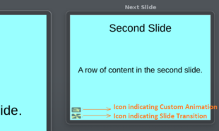
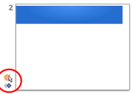
小改良が主だけど大きいのも一発！
サイドバーがデフォルトに昇格！
アニメやスライドのトランジションを使ってる場合に、それがわかりやすくなった
  カスタムアニメも使いやすくなったらしいけど、私アニメってほとんど使わないのでわかりません(^^;
Impress Remote for iOS登場！

Slide 14
Base編
実はほとんど書くことがない……

Slide 15
大きい変更はExperimental
チェックボックスの内部での扱いが変わったよ
  だから何？ 感が半端ない……
内部のデータベースがHSQLからFirebirdに変わり……つつあります！
  実験的機能を有効にすると選択可能
  Firebirdというのはオープンソースのデータベースソフト
  軽量なのがウリ
  南米を中心に開発が割と活発
  HSQLオワコンっぽいので移行うまく行くといいね！

Slide 16
その他編
いろいろと変わっているのです

Slide 17
インポートフィルタ
OOXML（特にDOCX）に関して大幅な改善
  書ききれません…… https://wiki.documentfoundation.org/ReleaseNotes/4.2/ja
  #Microsoft_Office_OOXML_Filters
  インポート高速になった！！！！
  旧MS Office形式やRTF形式も互換性向上
KeyNoteのインポートが可能に！
多数の電子ブック形式を新規サポート
  でもEPUB3は4.3まで待ってね♪だって。
ふるーいMacのソフトの形式もたくさんサポート

Slide 18
パフォーマンス
Calc早くなったよ！
  内部のデータ構造を見なおしたのでメモリ使用量が減った上に高速になった
  大手術なのでみんなバグっぽい動き見つけたら報告しましょうね！！！！！
  グラフィックカードを計算に使うライブラリが投入されたのでその面でも速度向上！

Slide 19
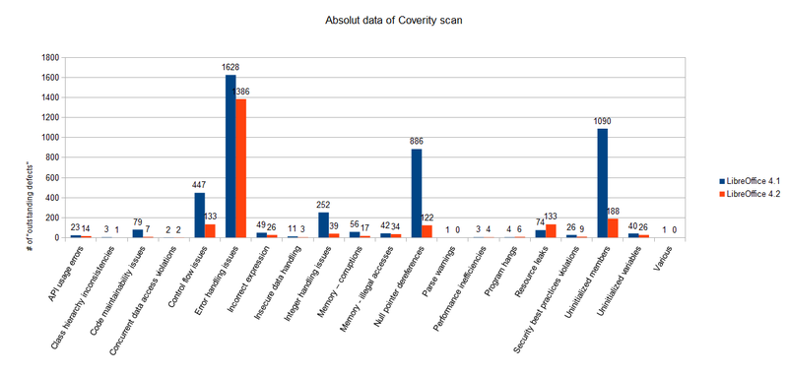
品質
静的評価ツールCoverity scan使ってソースをチェックして書きなおしたよ！

Slide 20

というわけで
記号シェイプの「スマイル」が笑顔になったよ！
昔のスマイル……なんか目が笑ってない

Slide 21
俺達の戦いはまだこれからだ！
… 機能はいい感じだが、品質についてはこれから
… バグを見つけたら「見えるところで」報告しよう！

